Slide 1
Kotlin Programming Language
מגישים:
משה דופלט
אלחנן הלר

Slide 2
היסטוריה
השפה נכתבה על ידי חברת JetBrains.
מבוססת על שפת Java ורצה על JVM
תחילת העבודה על השפה הייתה ב 2011,
בשנת 2016 יצאה גרסה ראשונה.
בשנת 2017 גוגל הודיעה על תמיכה ב- Kotlin לפיתוח אנדרואיד.

Slide 3
קצת על… Kotlin
בפינית, הוא אי רוסי אשר ממוקם בסמוך למפרץ פינלנד, Kettle או Kotlin
32 קילומטרים ממערב לסנט פטרבורג בים הבלטי.
שפה זו הינה שפת תכנות חדשה אשר פותחה ע"י חברת ג'ט בריינס, היוצרים של:
WebStorm
PHPStorm
PyCharm‏

Slide 4
קוטלין הינה שפה תמציתית, פרגמטית בטוחה לשימוש וממוקדת בשיתוף עם קוד קיים בשפת ג'אווה.
ניתן להשתמש בה כמעט בכל מקום שג'אווה משמשת כיום לצד השרת.
לצד פיתוח שרת, אפליקציות לאנדוראיד ועוד.

Slide 5

יתרונות השפה
תמציתית- השפה מפחיתה באופן דרמטי את כמות boilerplate קוד.
בטוחה- נמנעות שגיאות כגון null pointer exception.

Slide 6
יתרונות השפה
פעולה הדדית - מינוף ספריות קיימות עבור JVM, Android והדפדפן.
כלי ידידותי - ניתן לכתוב בה בכל Java IDE
וכן לקמפל משורת הפקודה.

Slide 7
יתרונות השפה
אוספים- ב- Kotlin קיימות פונקציות lambda expressions, operator overloading, lazy evaluation
-Extension Functions מאפשר לנו להרחיב את הפונקציונליות של מחלקות קיימות ללא ירושה מהם.

Slide 8

חסרונות השפות הקודמות
חוסר בפונקציות התומכות בביטוי למבדה.
למרות שהדברים האלה הוצגו ב- Java 8 עדיין מדובר בשפה פרוצדורלית.
ג'אווה דורשת קוד ארוך ומסורבל וקיים קושי לעקוב אחריו בפרויקטים גדולים.

Slide 9
למה לבחור ב- Kotlin?
שפה סטטית עבור דפדפן, .JVM, Android
ניתן לשלבה בקלות עם שפת ג'אווה.
קלת משקל- פחות מ - 7000 פונקציות בבסיס של השפה.

Slide 10
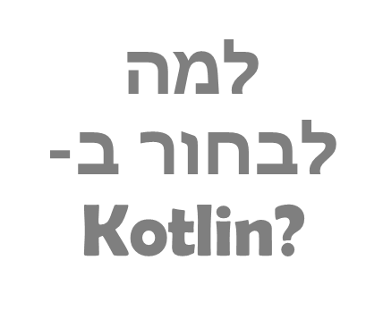

תמציתית – נמנעת מקוד מיותר (הקוד אינו נכתב בכמה מקומות במקביל).
בטוחה – המרת שגיאות זמן ריצה לשגיאות קומפילציה, בטוחה להצבעות על .NULL

Slide 11
מפותחת בעזרת קהילת הקוד הפתוח.
תומכת בשני גישות תכנות, מונחה עצמים ופונקציונלית.
קלה ללמידה.

Slide 12
kotlin מספקת לנו הרבה תכונות נוספות כגון:
פתרון לבעיית ההצבעות ל NULL.
פונקצית הרחבה לטיפוסים קיימים.
קאסטינג חכם- הקומפיילר יודע לבד לבצע המרות לפי הטיפוס.
ביטוי למבדה + פונקציה מוטבעת = מבני בקרה מותאמים אישית מבצעיים.

Slide 13
סינגלטון
-declaration-site variance אנו יכולים לכתוב את פרמטר T של המחלקה כדי לוודא שהוא מוחזר (מופק) מהשדות של המחלקה <T> ואף פעם אינו מתקבל כפרמטר. לשם כך אנו נכתוב OUT.

Slide 14
ביטויים שכוללים טווח קלים לכתיבה לדוגמא: .DownTo, step, in 1…8, until
-companion objects דומה מאוד לפונקציות סטטיות של מחלקה בלי ליצור אותה.
מחלקת נתונים- מטרתם לשמור מידע הקומפיילר מייצר פונקציות שעוזרות בשמירה.

Slide 15
ההצלחה של Kotlin
ניתן לראות את ההצלחה של Kotlin בכך שאפליקציות גדולות של אנדרואיד כתובות בה.
לדוגמה: Trello, Corsera, evernote,

Slide 16

האם קיימים קשיים בקידוד?
Kotlin היא שפה קלה ללמידה.
אך היא שונה מהשפות הסטנדרטיות כי היא מנסה לעשות הכול בפחות קוד מהאחרות.

Slide 17
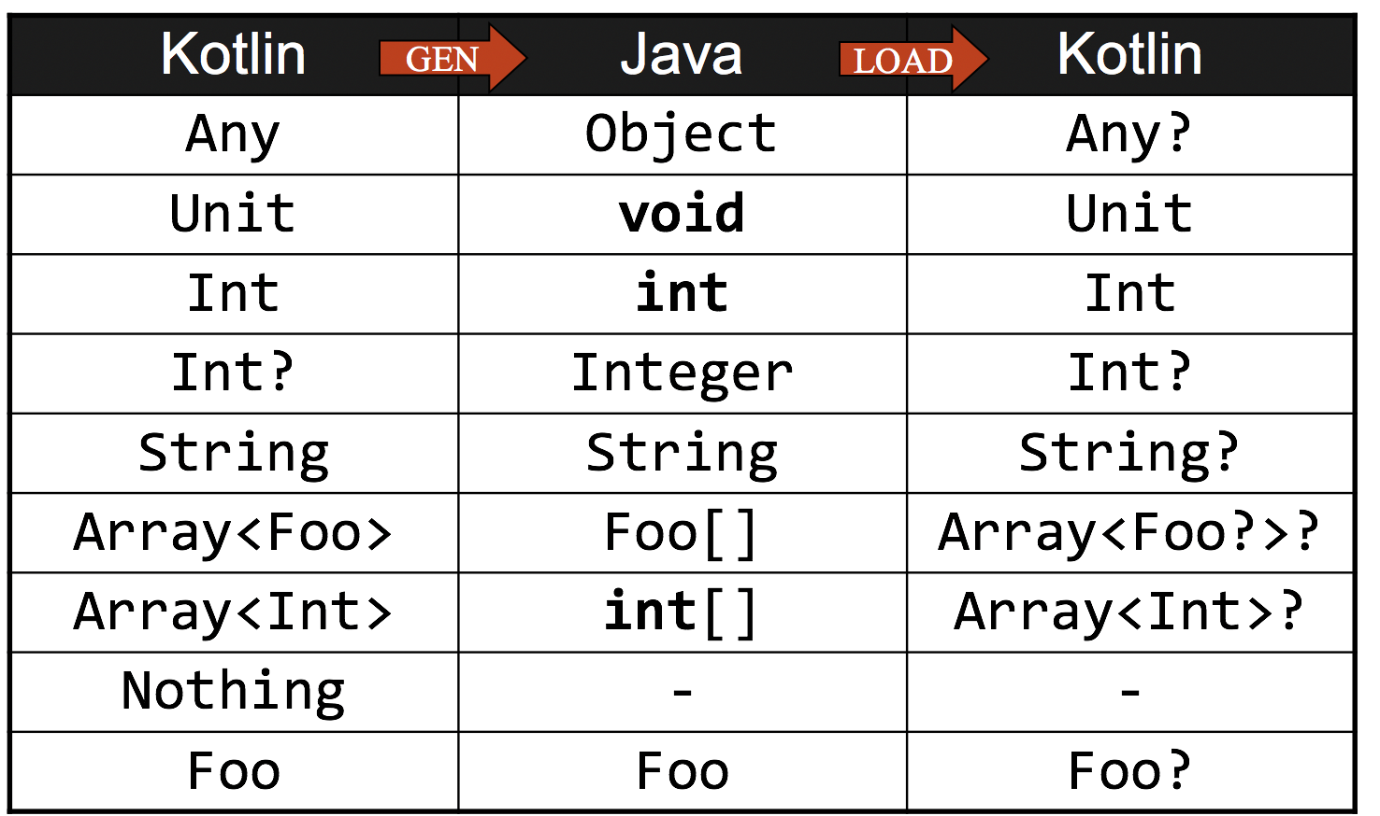
ההבדל בין הטיפוסים בJava-

Slide 18
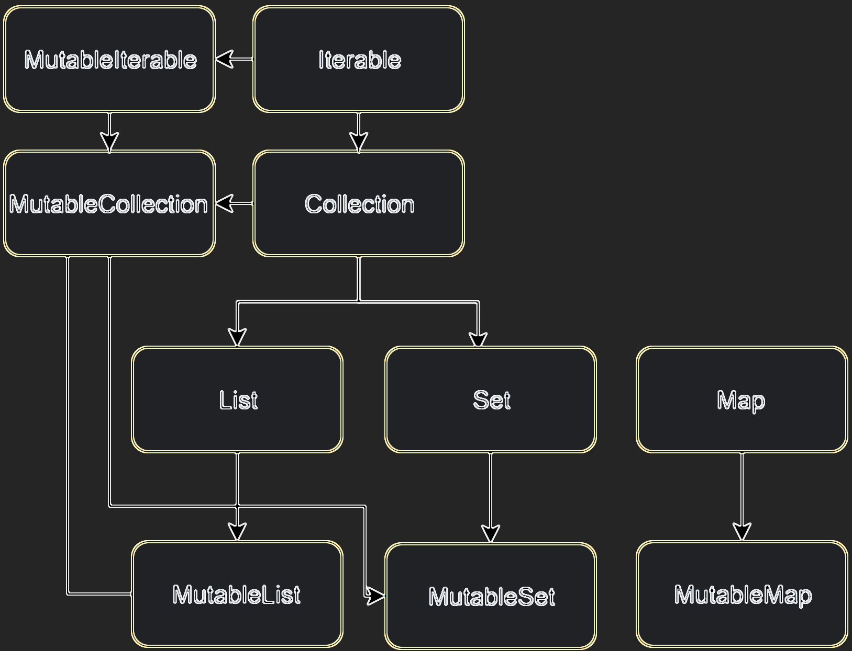
Kotlin Collections (interfaces)

Slide 19
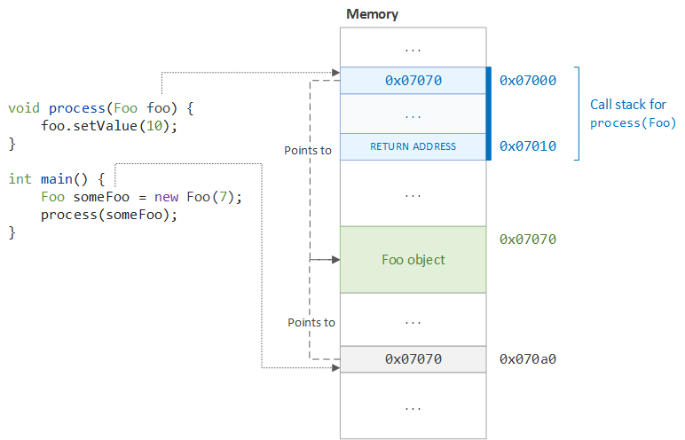
Kotlin is like java and is calling by value

Slide 20
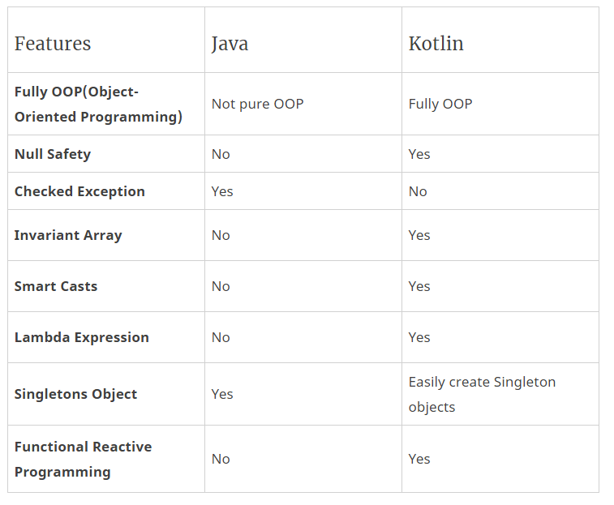
brief comparison between Java and Kotlin

Slide 21
מאפיינים דומים ב-Kotlin וJava-
שפת תכנות מונחה עצמים.
הסינטקס ב Kotlin דומה לJava. וקיימת תאימות גבוהה עם Java כך שניתן להשתמש בכל הספריות של Java.
עוברת הידור ל- Java bytecodeמה שמאפשר לקוד Koltlin לרוץ על גבי הJVM-.

Slide 22

הבדלים מהותיים בין Kotlin ל- Java
Null saifty
Extension functions
Primary constructors
Range expressions
Lambda expressions + Inline functions

Slide 23
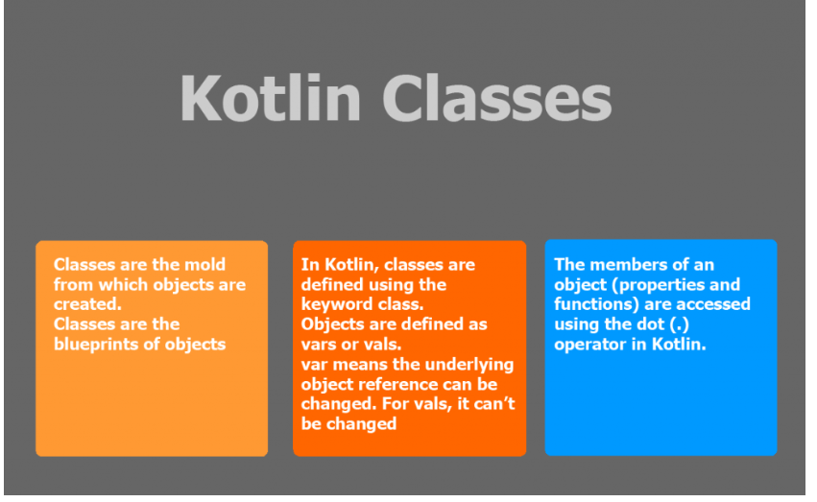
מחלקות ב- Kotlin

Slide 24
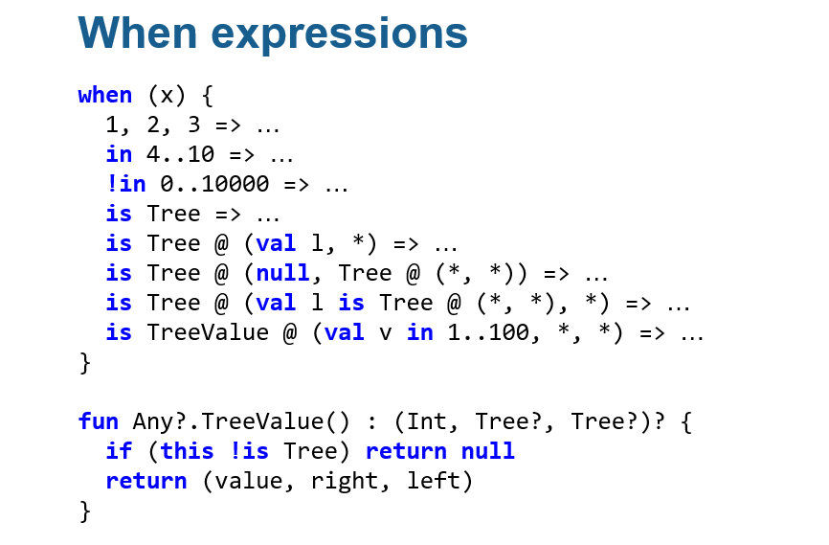
פקודות מיוחדות ב- KOTLIN

Slide 25
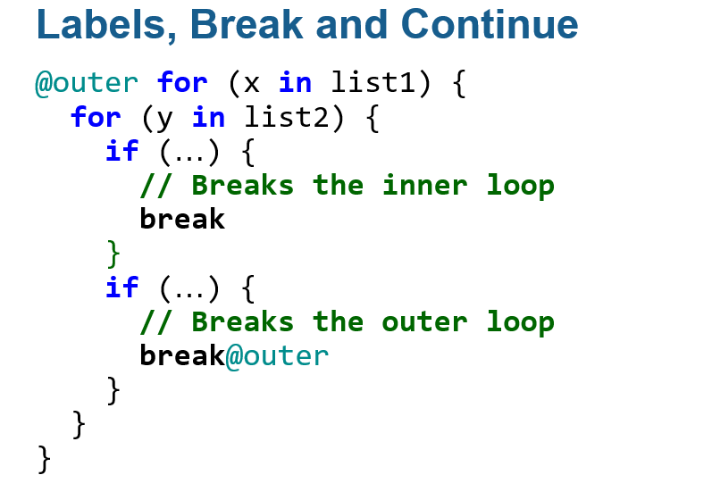
פקודות מיוחדות ב KOTLIN

Slide 26
KOTLIN syntax
VAL -איננה ניתנת לשינוי (קריאה בלבד) ניתן להקצות להם ערך בדיוק פעם אחת, סוג המומלץ להשתמש בו.
-VAR ניתן לשינוי וניתן להקצות אותו מחדש.
-UNIT היא המילה השמורה ב Kotlin שתואמת ל void -בג'אווה. UNIT הואclass אמיתי (sinfgletome) עם מופע אחד בלבד.

Slide 27
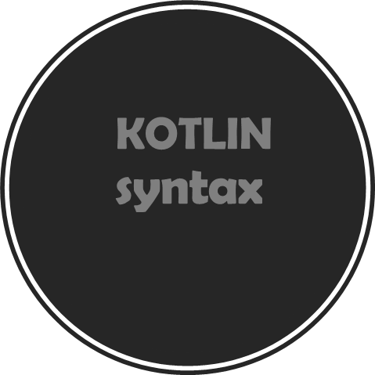
NOTHING- הוא טיפוס בקוטלין המייצג "ערך שלא קיים לעולם" שפירושו פשוט "אין שום ערך".
ניתן לשים מחלקות רבות באותו קובץ.
מחלקות ומתודות הם FINAL כברירת מחדל, כדי להרחיב משתמשים ב- .OPEN
רק PROPERIES ופונקציות הם PUBLIC (כברירת מחדל).
אין צורך ב- NEW באתחול מחלקה.

Slide 28
בלוק ה- INIT תואם ל CONSRUCTOR - בג'אווה.
ממשקי קוטלין דומים לאלה שבג'אווה 8, הם יכולים להכיל הגדרות של מתודות abstarct כמו גם אימפלמנטציות של מתודות שאינן .abstaract

Slide 29
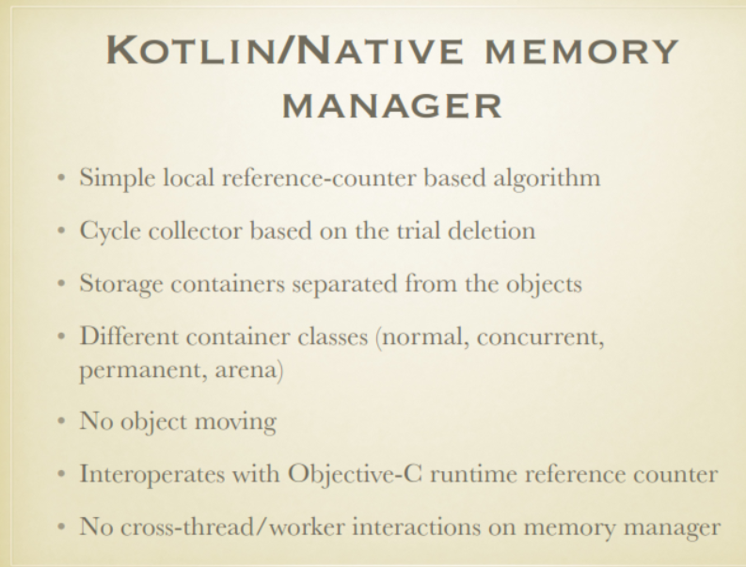
ניהול הזיכרון

Slide 30
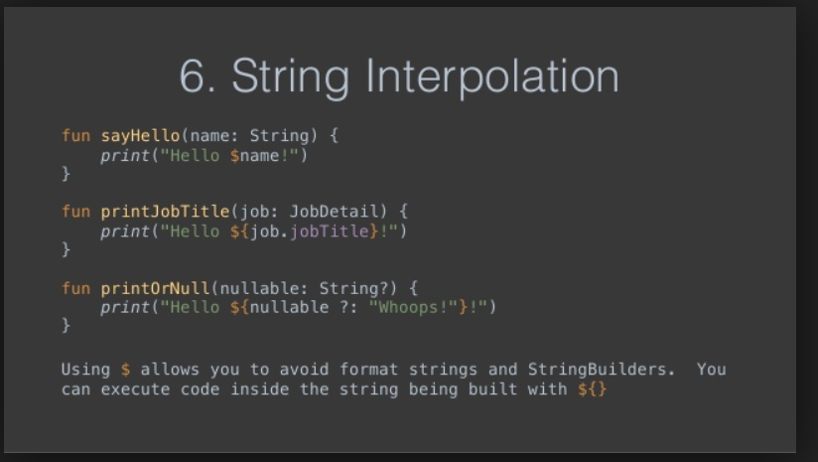
מחרוזות וקבצים
כיוון שב-Kotlin ניתן להשתמש בספריות של ,Java אפשר לטפל במחרוזות וקבצים על ידי הפונקציות הידועות ב- Java של String ו- .File

Slide 31
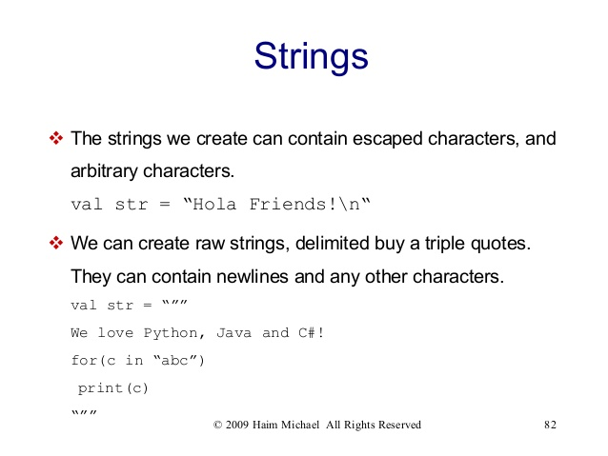
מחרוזות וקבצים דוגמאות

Slide 32
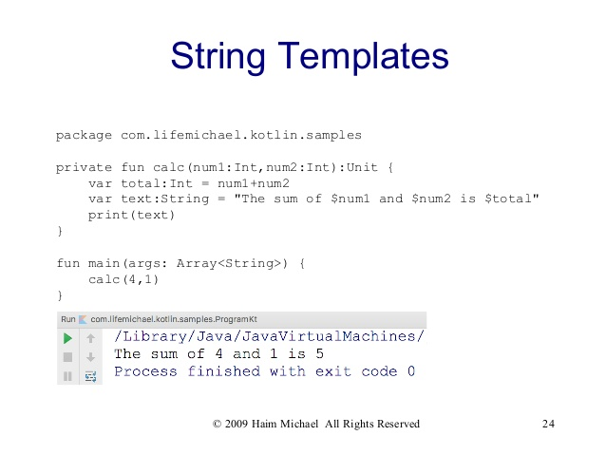


Slide 33
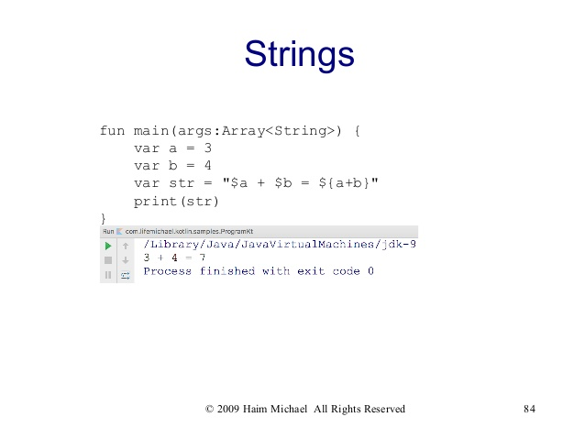

Slide 34
טיפול בשגיאות
Kotlin תומכת במנגנון ה-Exception הסטנדרטי ותבנית try-catch.

Slide 35
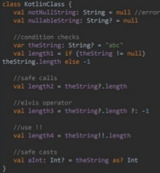
טיפול בשגיאות דוגמא:
אין יותר NULL POINTER EXCEPTION
סיבות ל NPE: !! Throw nullPointerxception
קוד ג'אווה

